Slide 1
Детям о космосе
Цель: Посоветовать родителям, что можно
рассказать ребёнку о космосе.
Познакомить с образовательным процессом по теме
«Космос».
Подготовила: Корягина А.Л.
Воспитатель ГБДОУ
детский сад №43,
Фрунзенского района,СПб

Slide 2
Детям о космосе – понятно и доступно – реально ли это? Конечно, да. Можно рассказать детям о космосе так, что они надолго увлекутся этой интересной темой.
Что знает ваш ребенок о солнечной системе и о планете, на которой мы все живем? Ничего? Но если пару раз в неделю уделять этому внимание, то ребенок будет развиваться и узнавать много нового. Ведь дошкольники в возрасте 4-7 лет весьма любознательны.
Итак, что рассказать детям о космосе?
Можно рассказать детям о планете Земля, об Ю.Гагарине и других героях космоса; познакомить с небесными телами, солнечной системой, рассказать о ракетах и спутниках, о созвездиях. Надо расширять представления детей о космосе; подводить к пониманию того, что освоение космоса-ключ к решению многих проблем на Земле.
Покажите ребенку мультфильм «География для самых маленьких» про путешествие астероида, кометы и звезды на нашу планету. Очень интересный и познавательный мультфильм. В нем большое внимание уделяется нашей планете (океанам, морям, горам, материкам — настоящий мини-курс географии)и немного космосу. Посмотрите «Тайну третьей планеты» Обязательно обсудите увиденное.

Slide 3
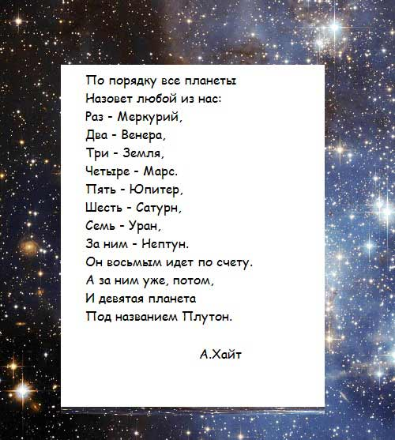
Чем мы занимались с ребятами :
Чтобы запомнить названия всех планет солнечной системы выучили небольшой стишок:

Slide 4
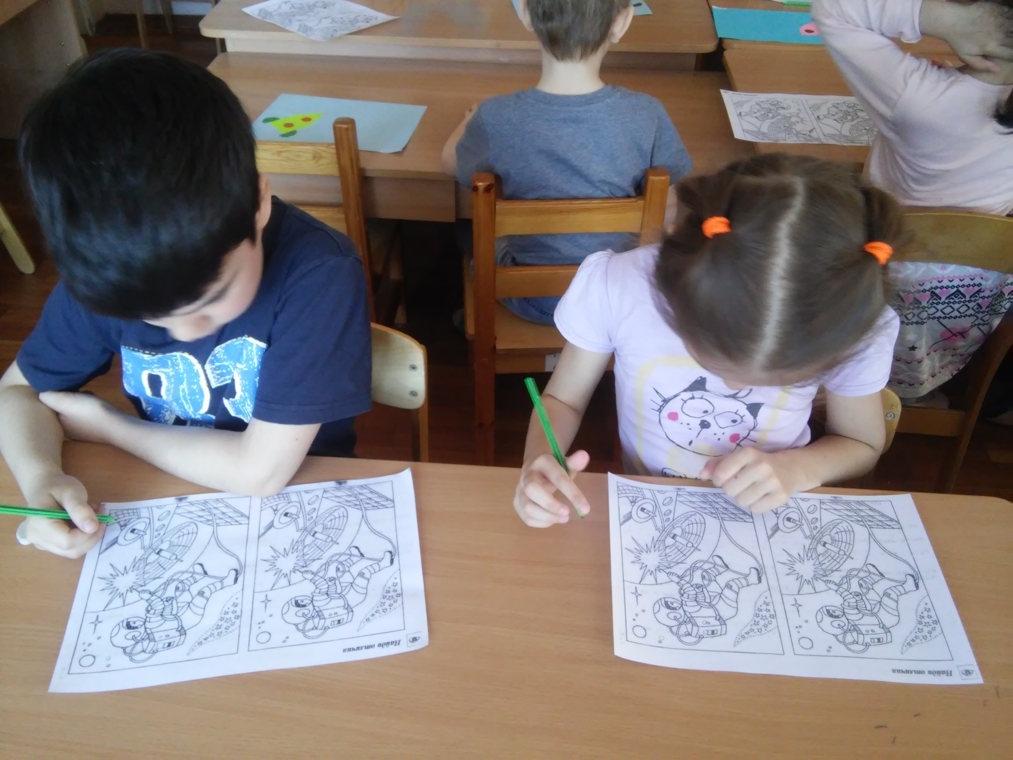
Рисовали: «Загадочный и красивый Космос». Найди 10 отличий и разукрась. «Я-космонавт». Использовали раскраски по теме.

Slide 5
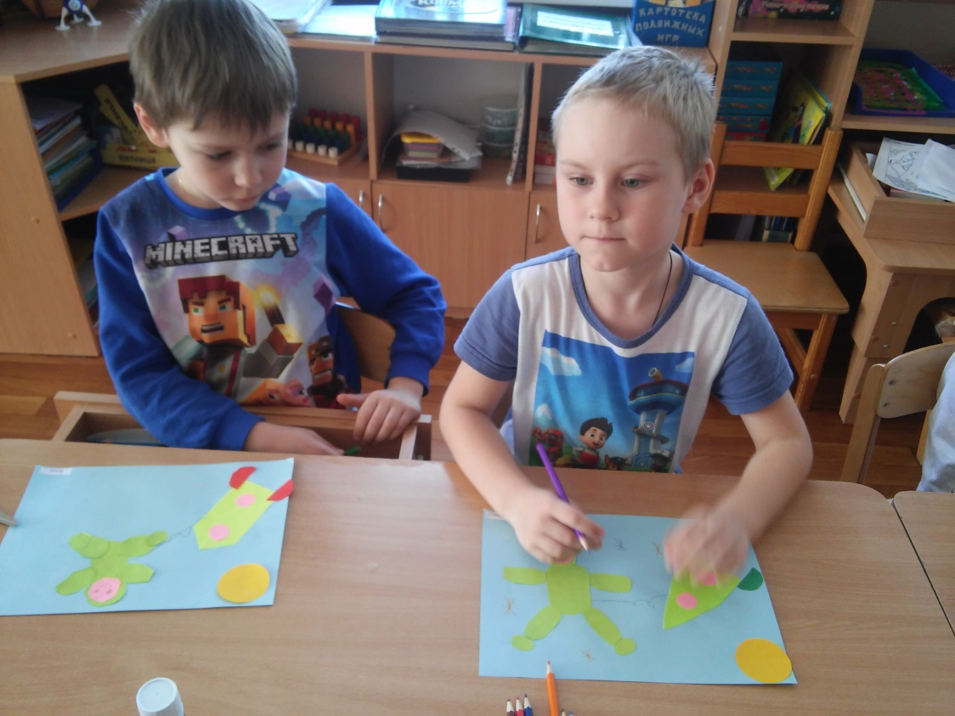
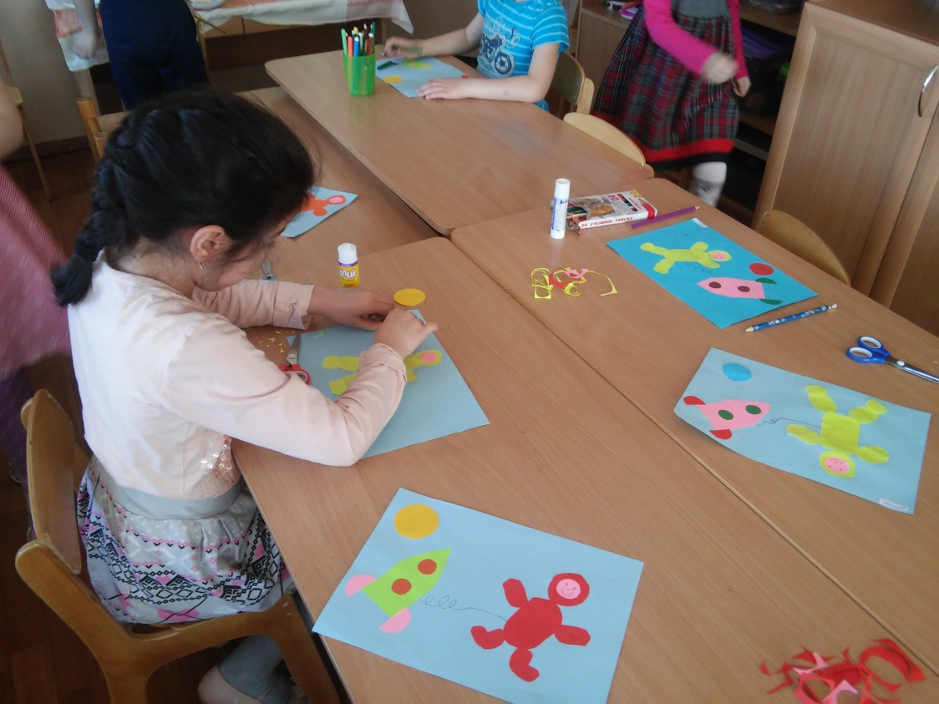
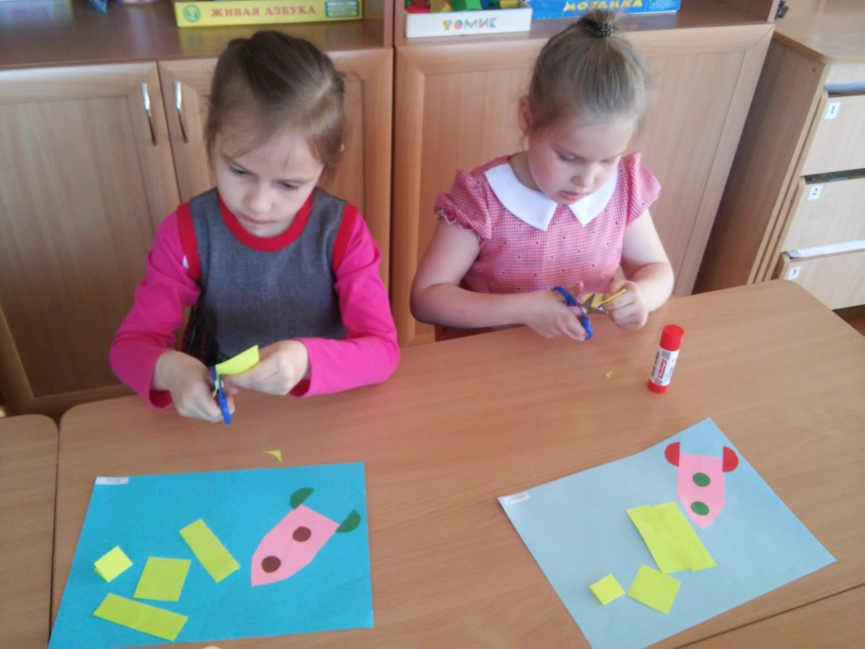
Делали аппликацию:
«В космосе»

Slide 6
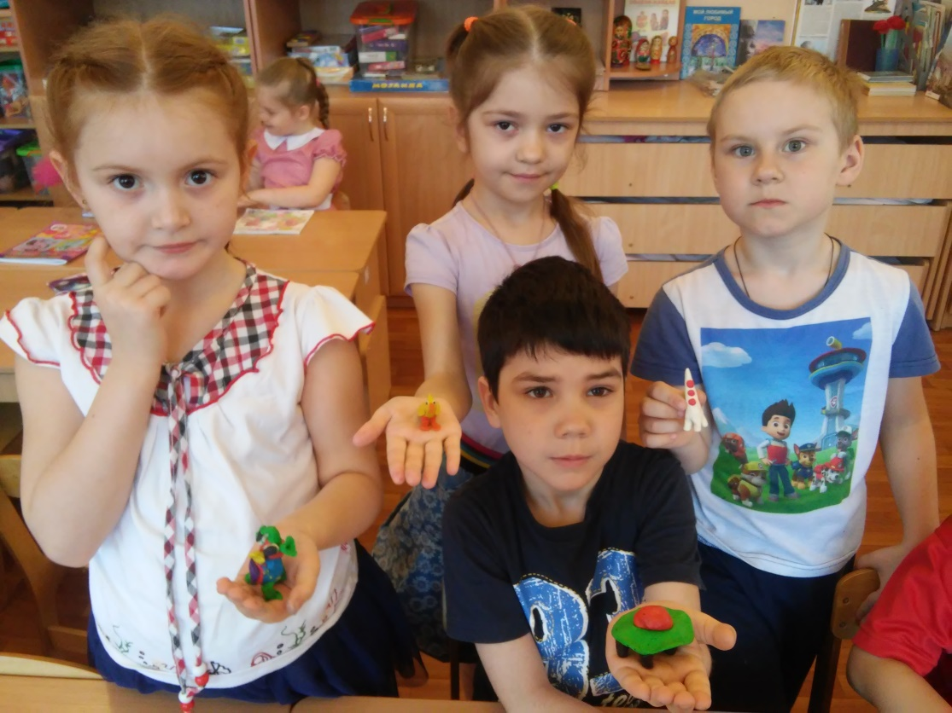
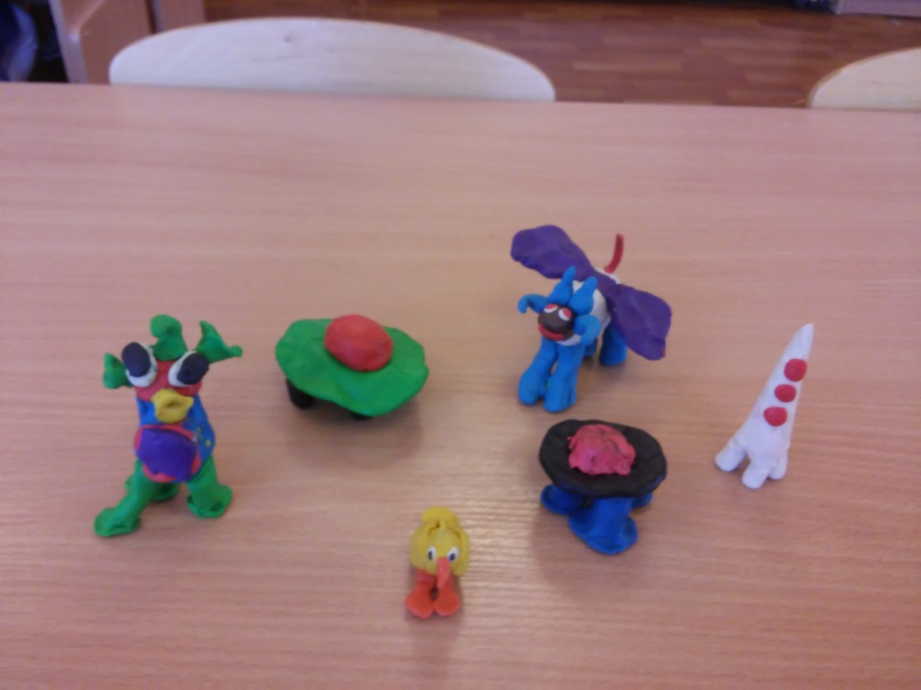
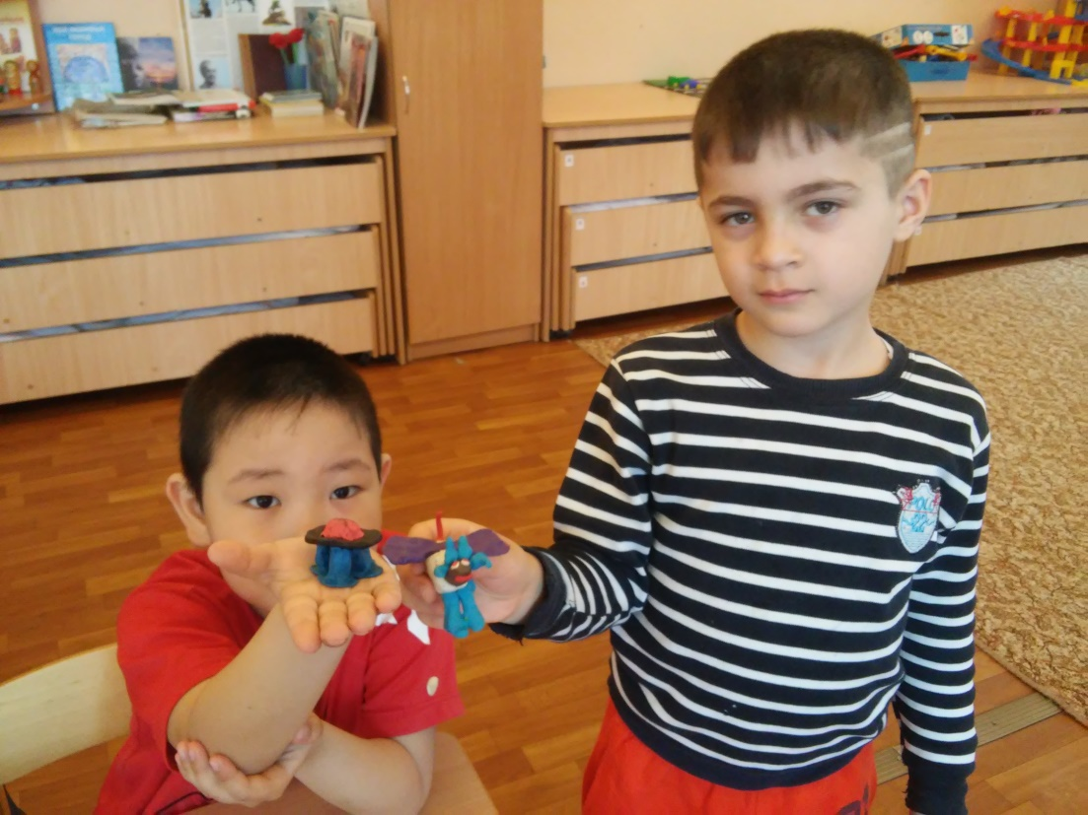
Лепили
по сюжету мультфильма
«Тайна третьей планеты»

Slide 7
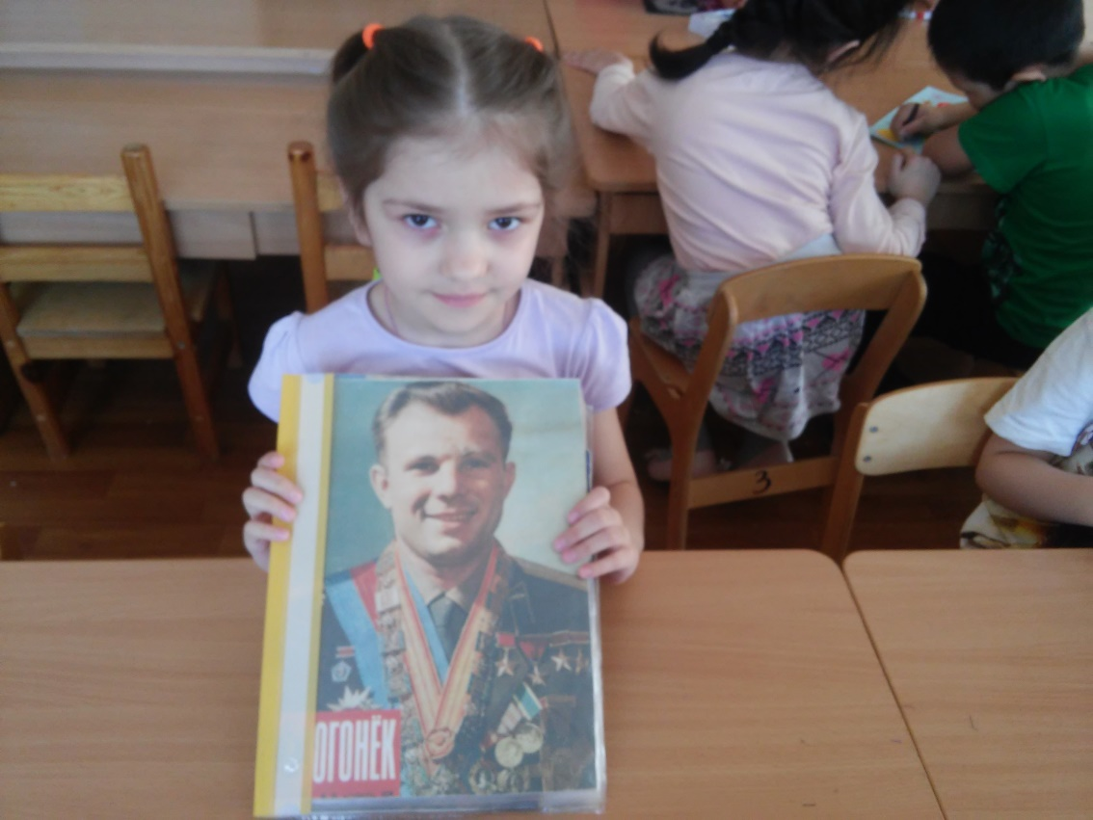
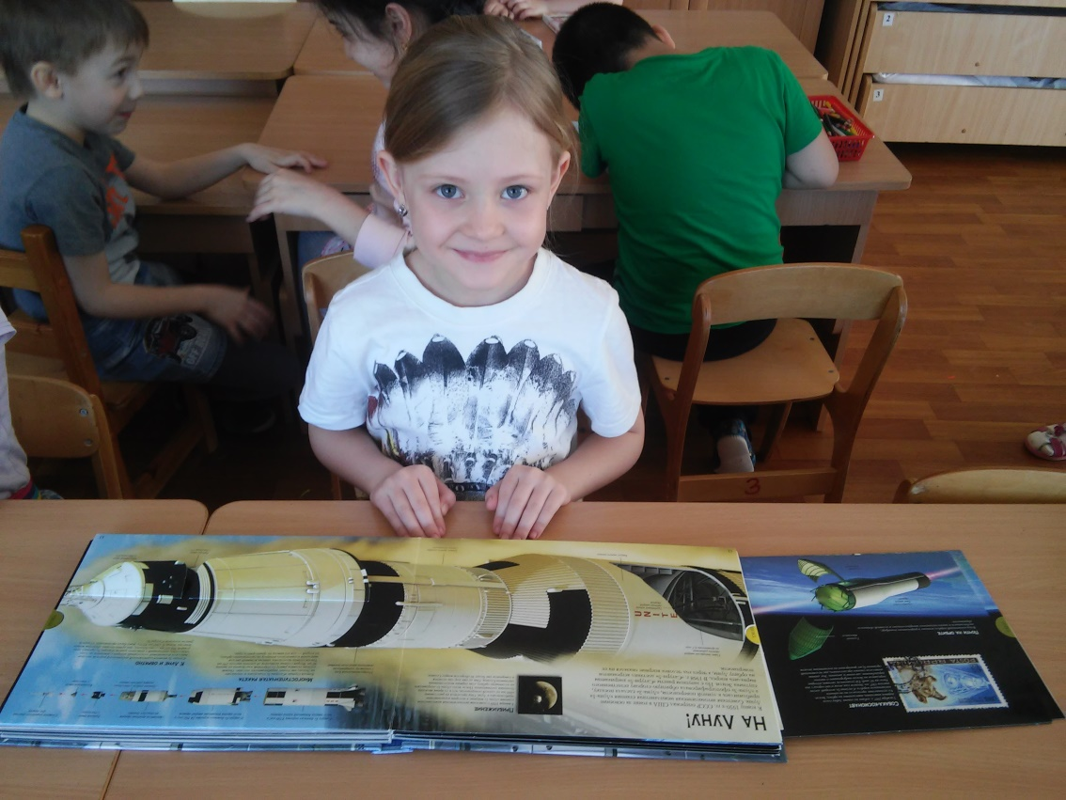
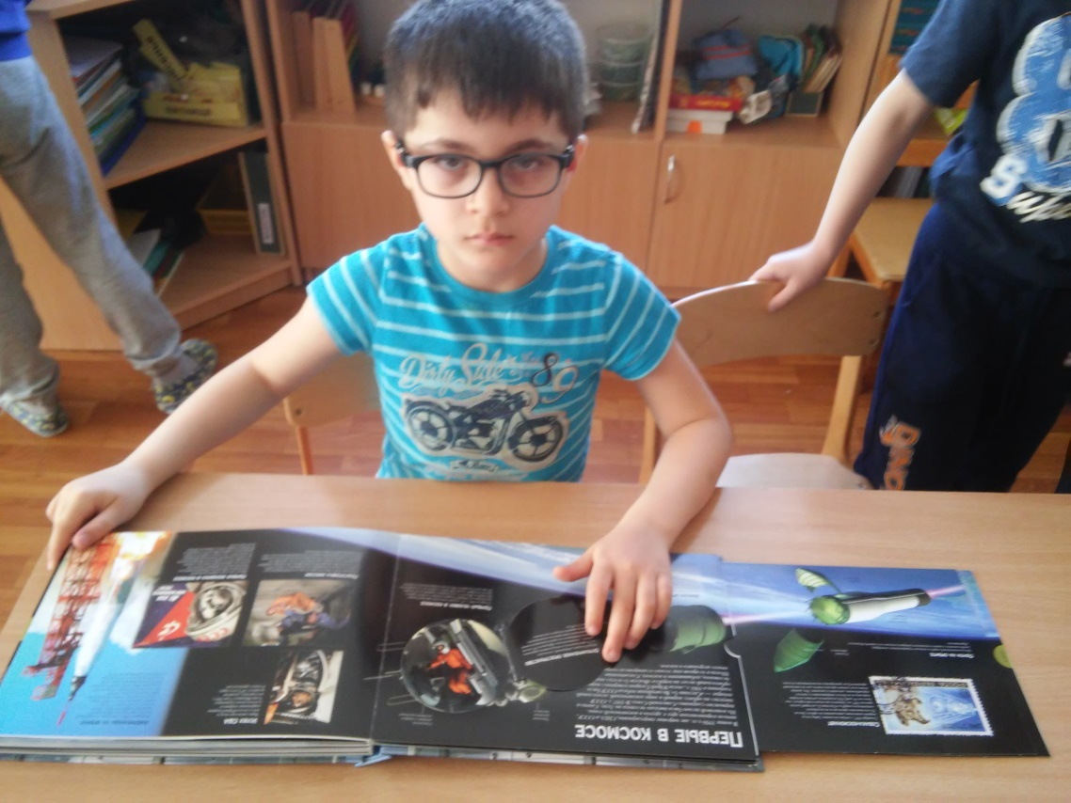
Рассуждали: «Что мы можем увидеть в космосе?», рассматривание иллюстраций в журналах и книгах с дальнейшим обсуждением.

Slide 8
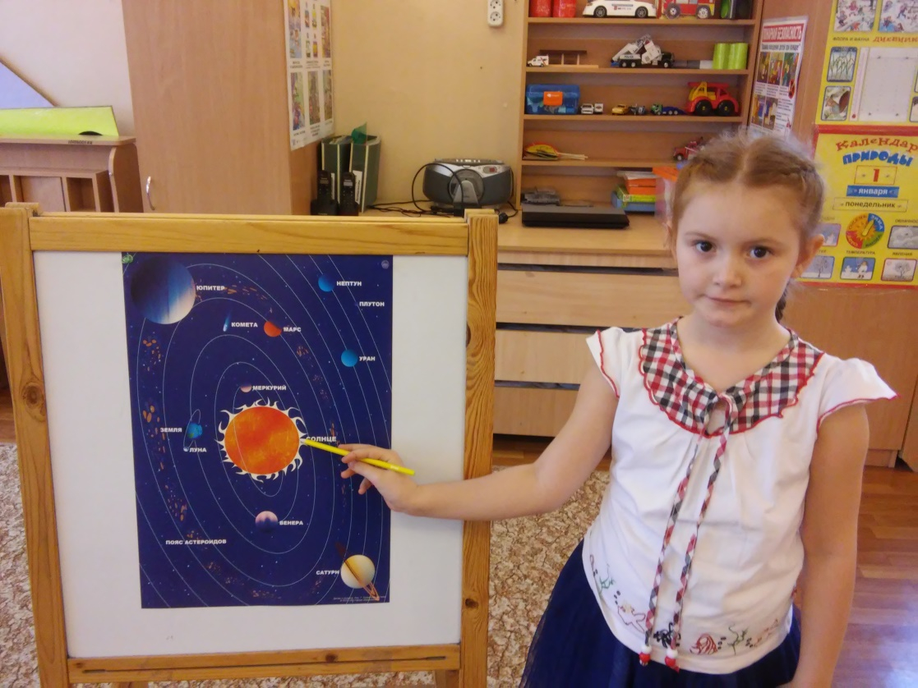
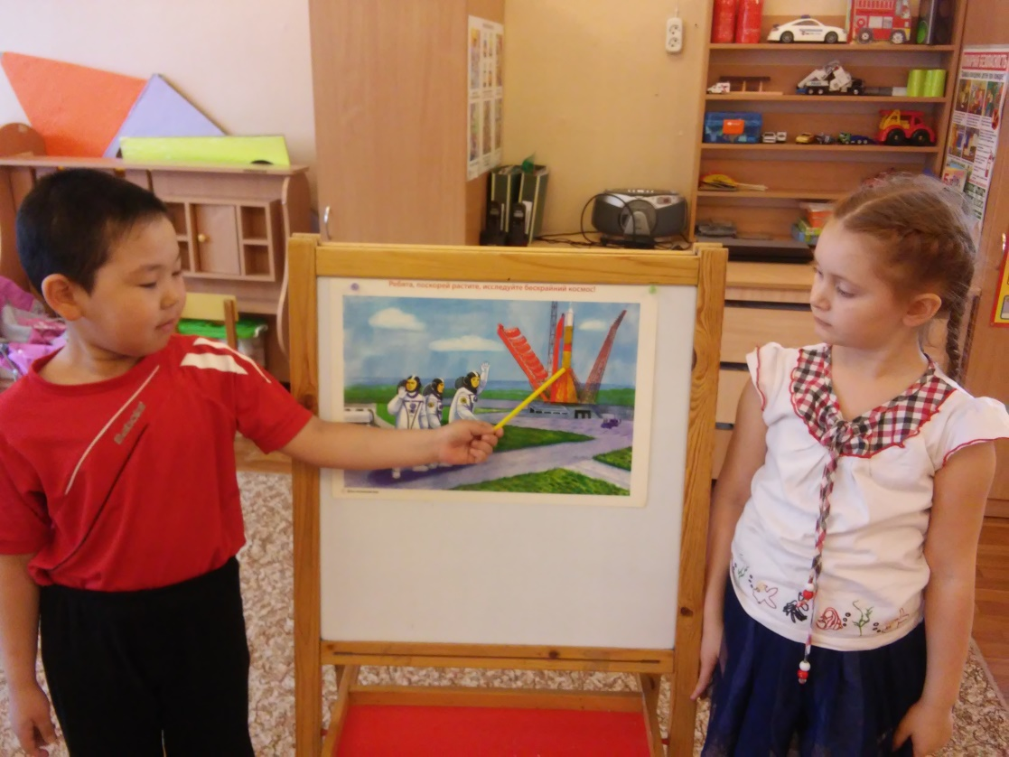
Беседовали на темы:
«Поговорим о Космосе» с использованием презентации;
«Наши герои космоса - первые космонавты»
«Планеты солнечной системы»
«О празднике - День Космонавтики»

Slide 9
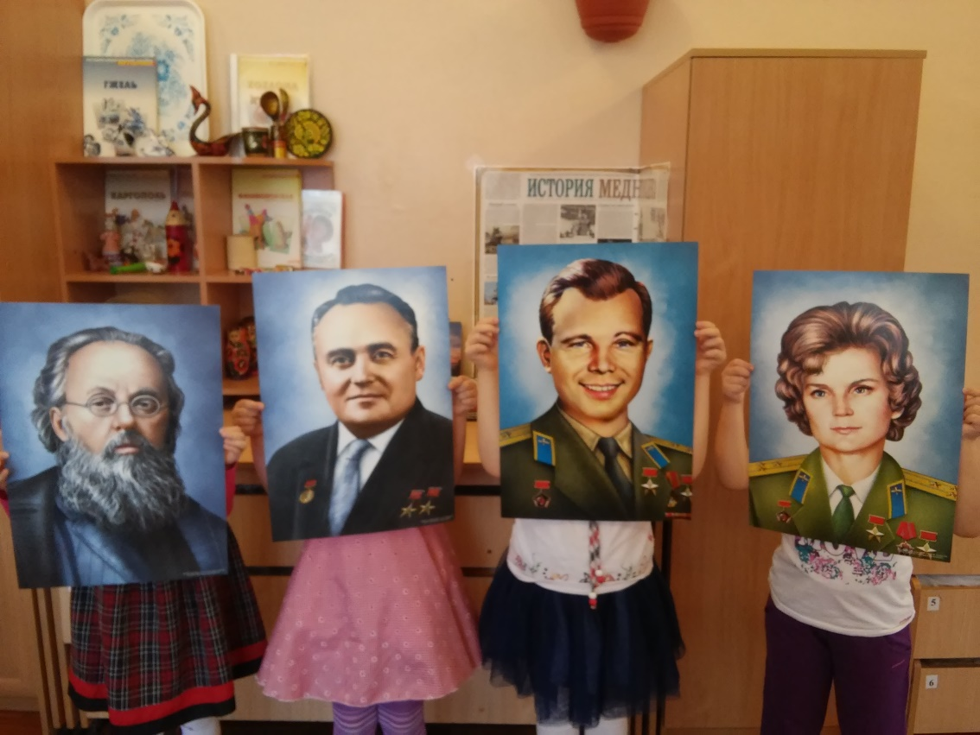
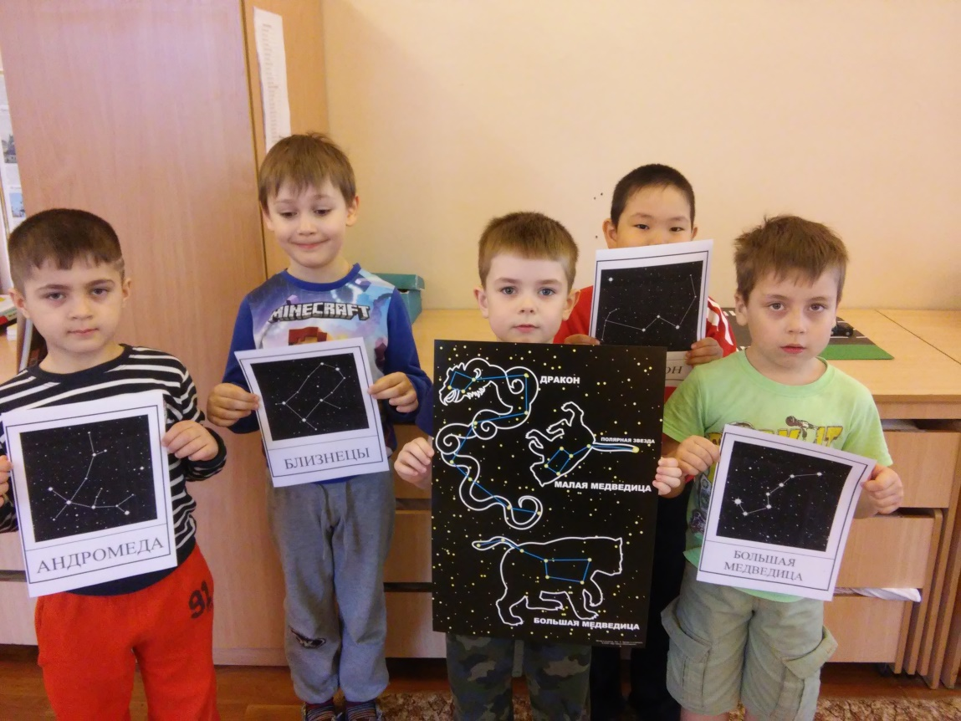
Рассказывали о героях
космоса:
Ю.А.Гагарине
В.В.Терешкове
С.П.Королёве
К.Э.Циолковском
О звёздах и созвездиях

Slide 10
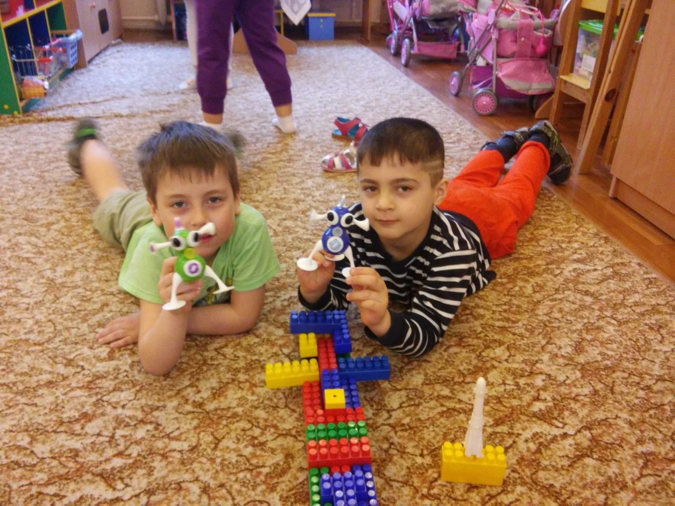
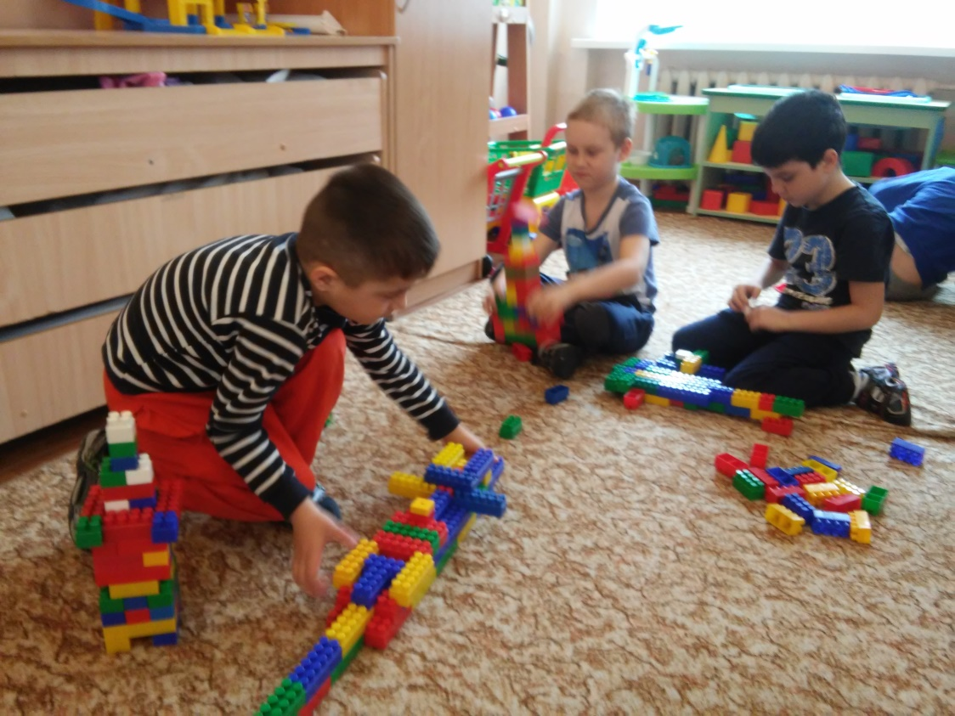
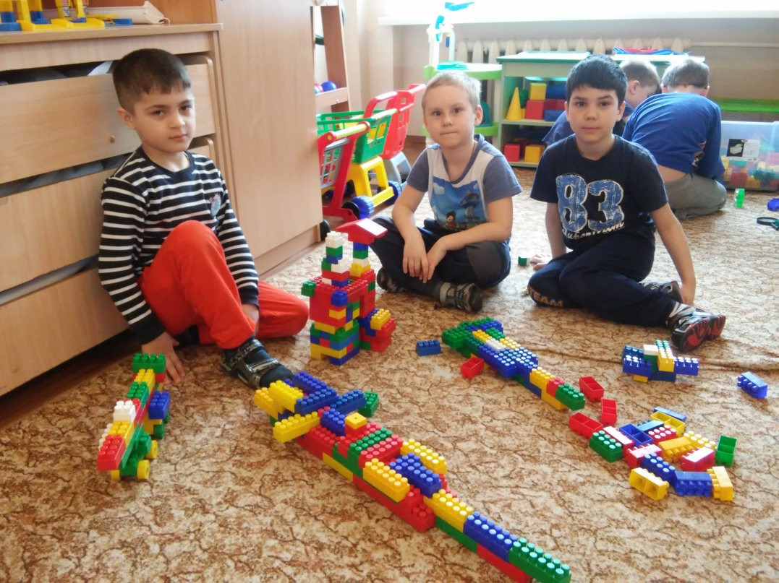
Конструировали на тему:
«Роботы»
«Ракета будущего»
«Космическое оружие»
«Космическая станция»

Slide 11
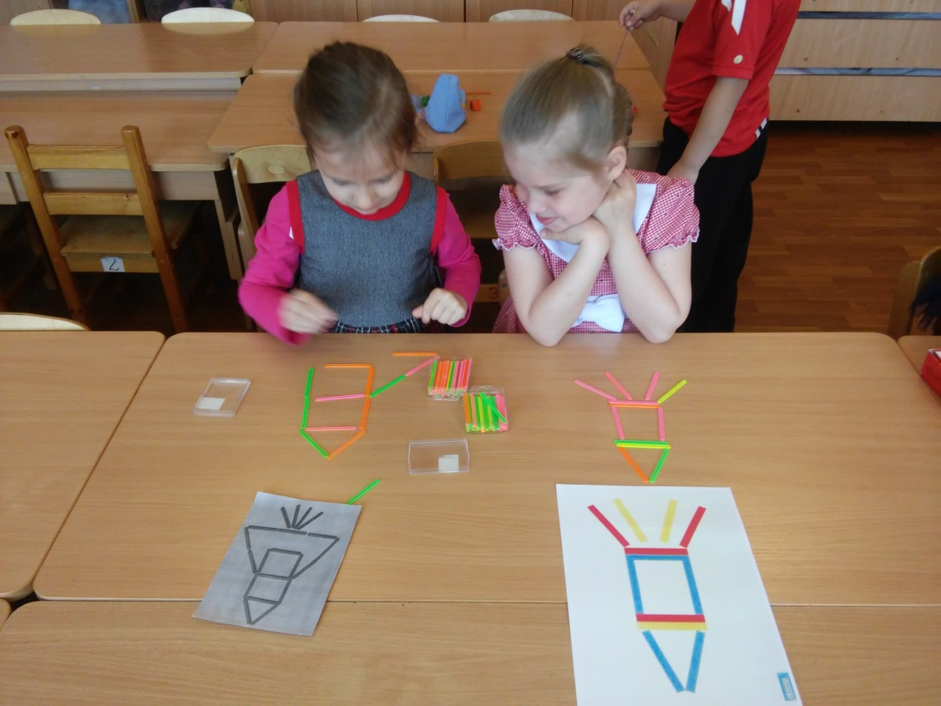
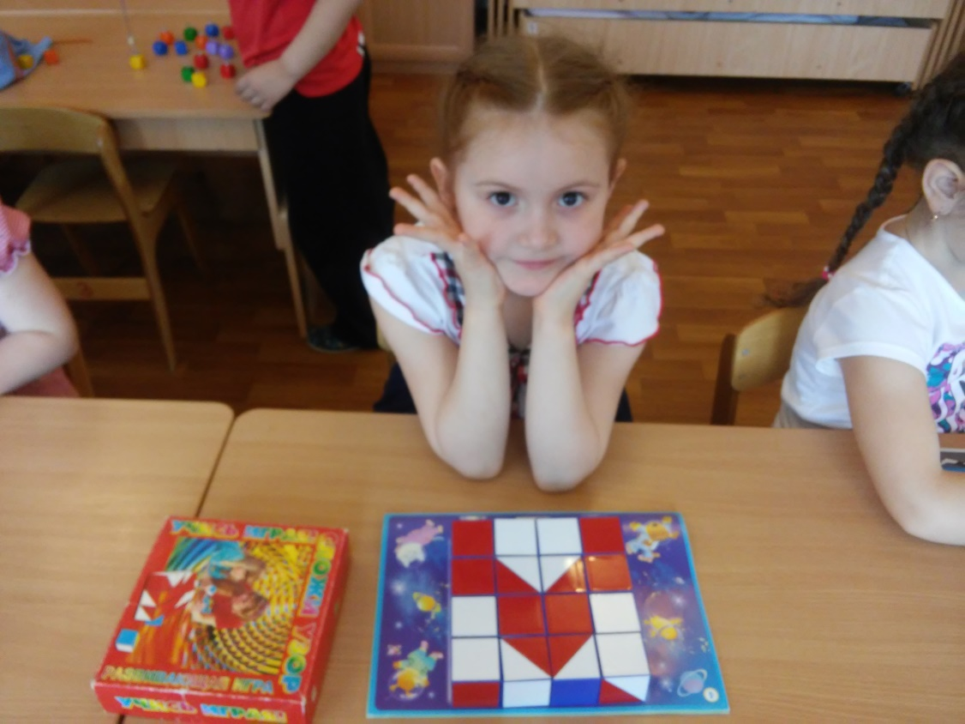
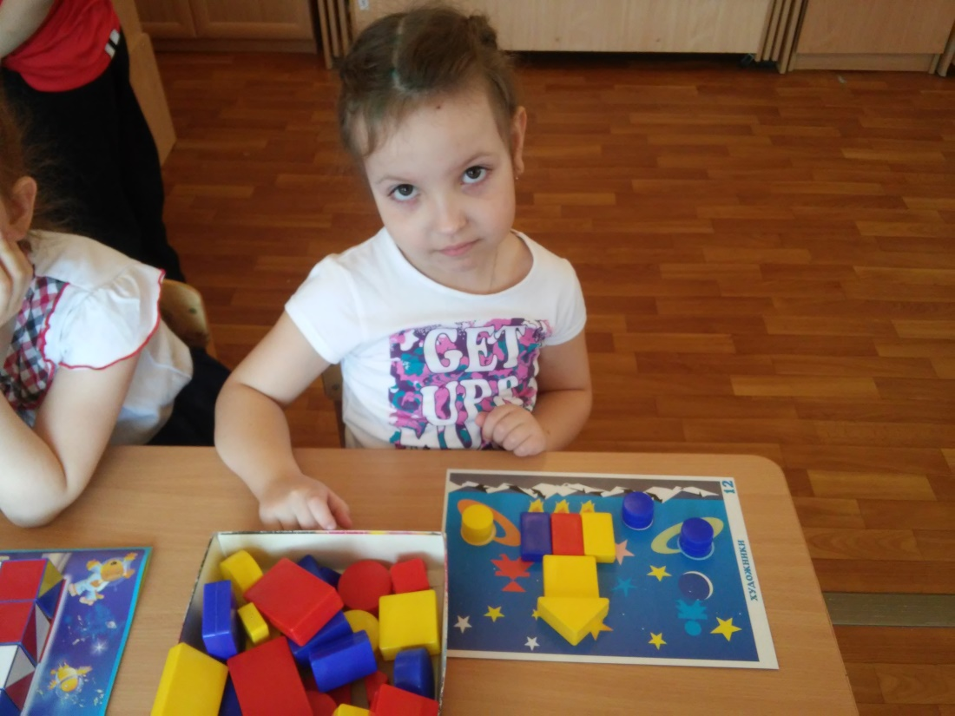
Играли:
Со счётными палочками
«Повтори картинку»
«Блоки Дьенеша»
«Сложи узор»
Мозаика «Составь планету»
«Восстанови порядок в солнечной
системе».

Slide 12
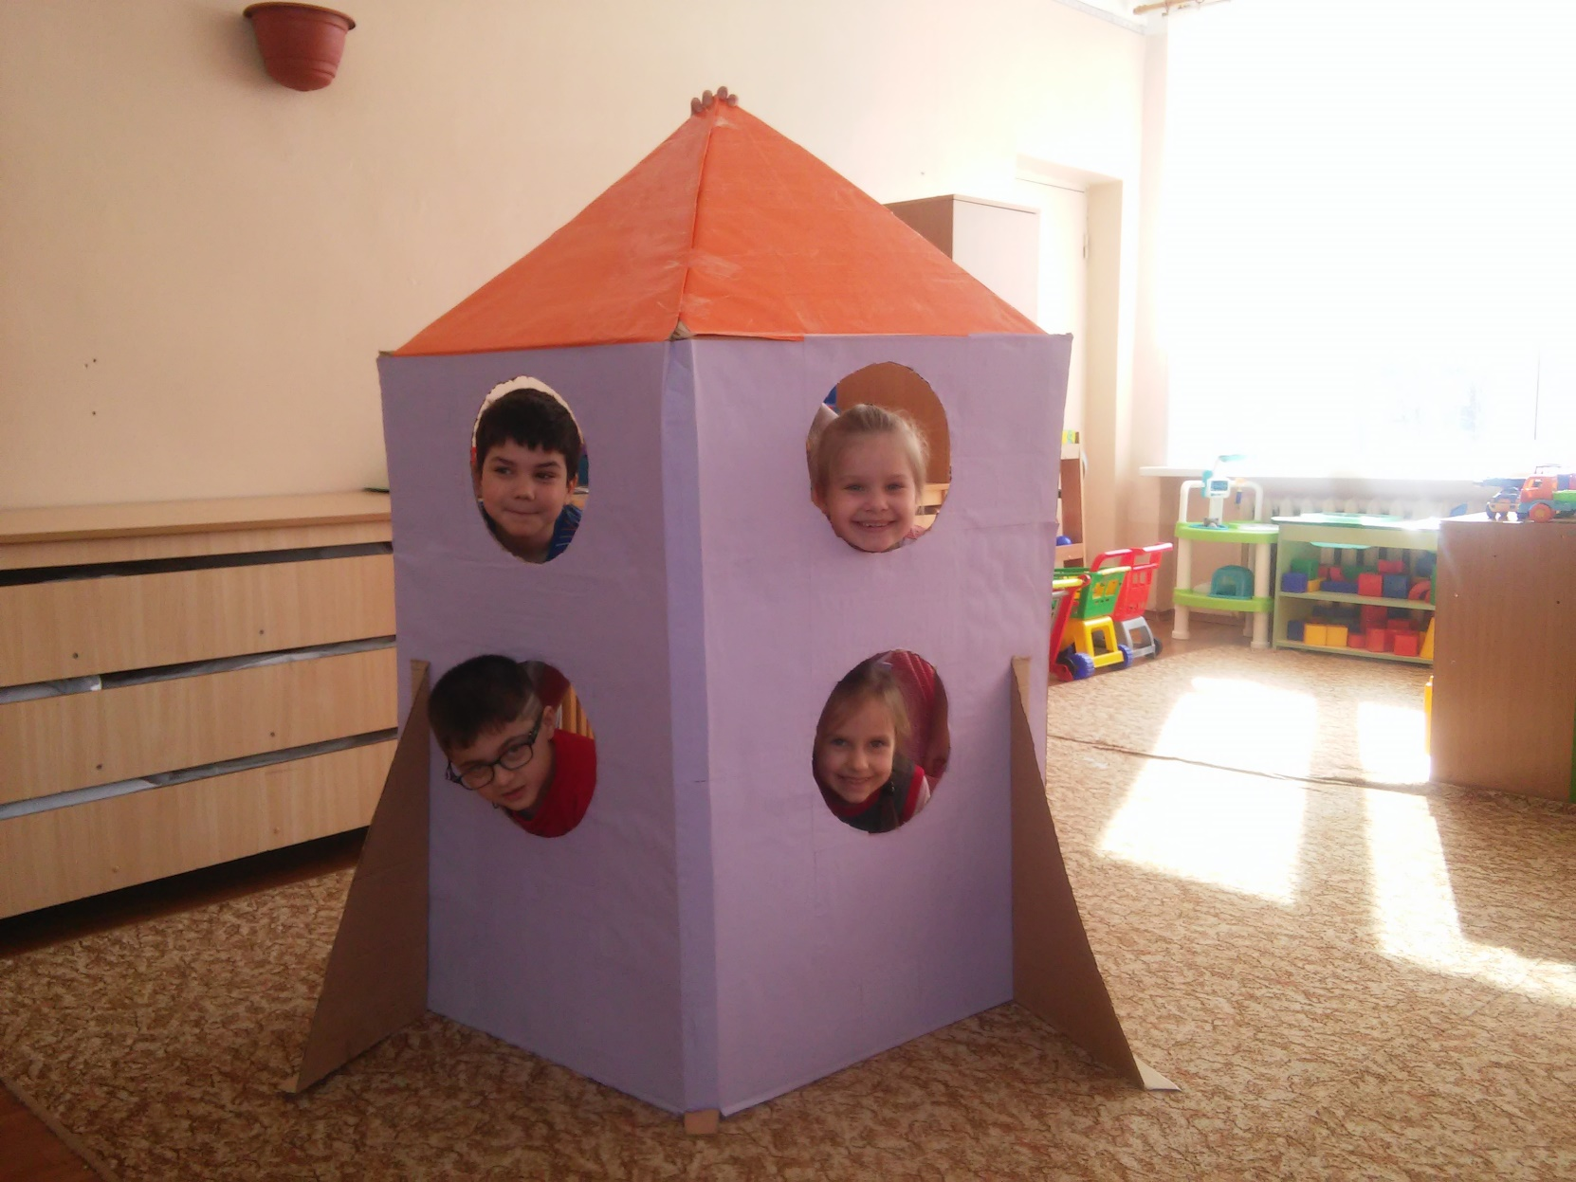
Играли в сюжетно-ролевые игры:
«Полет в космос», «Космическое путешествие», «На Марсе», «Космонавты».

Slide 13
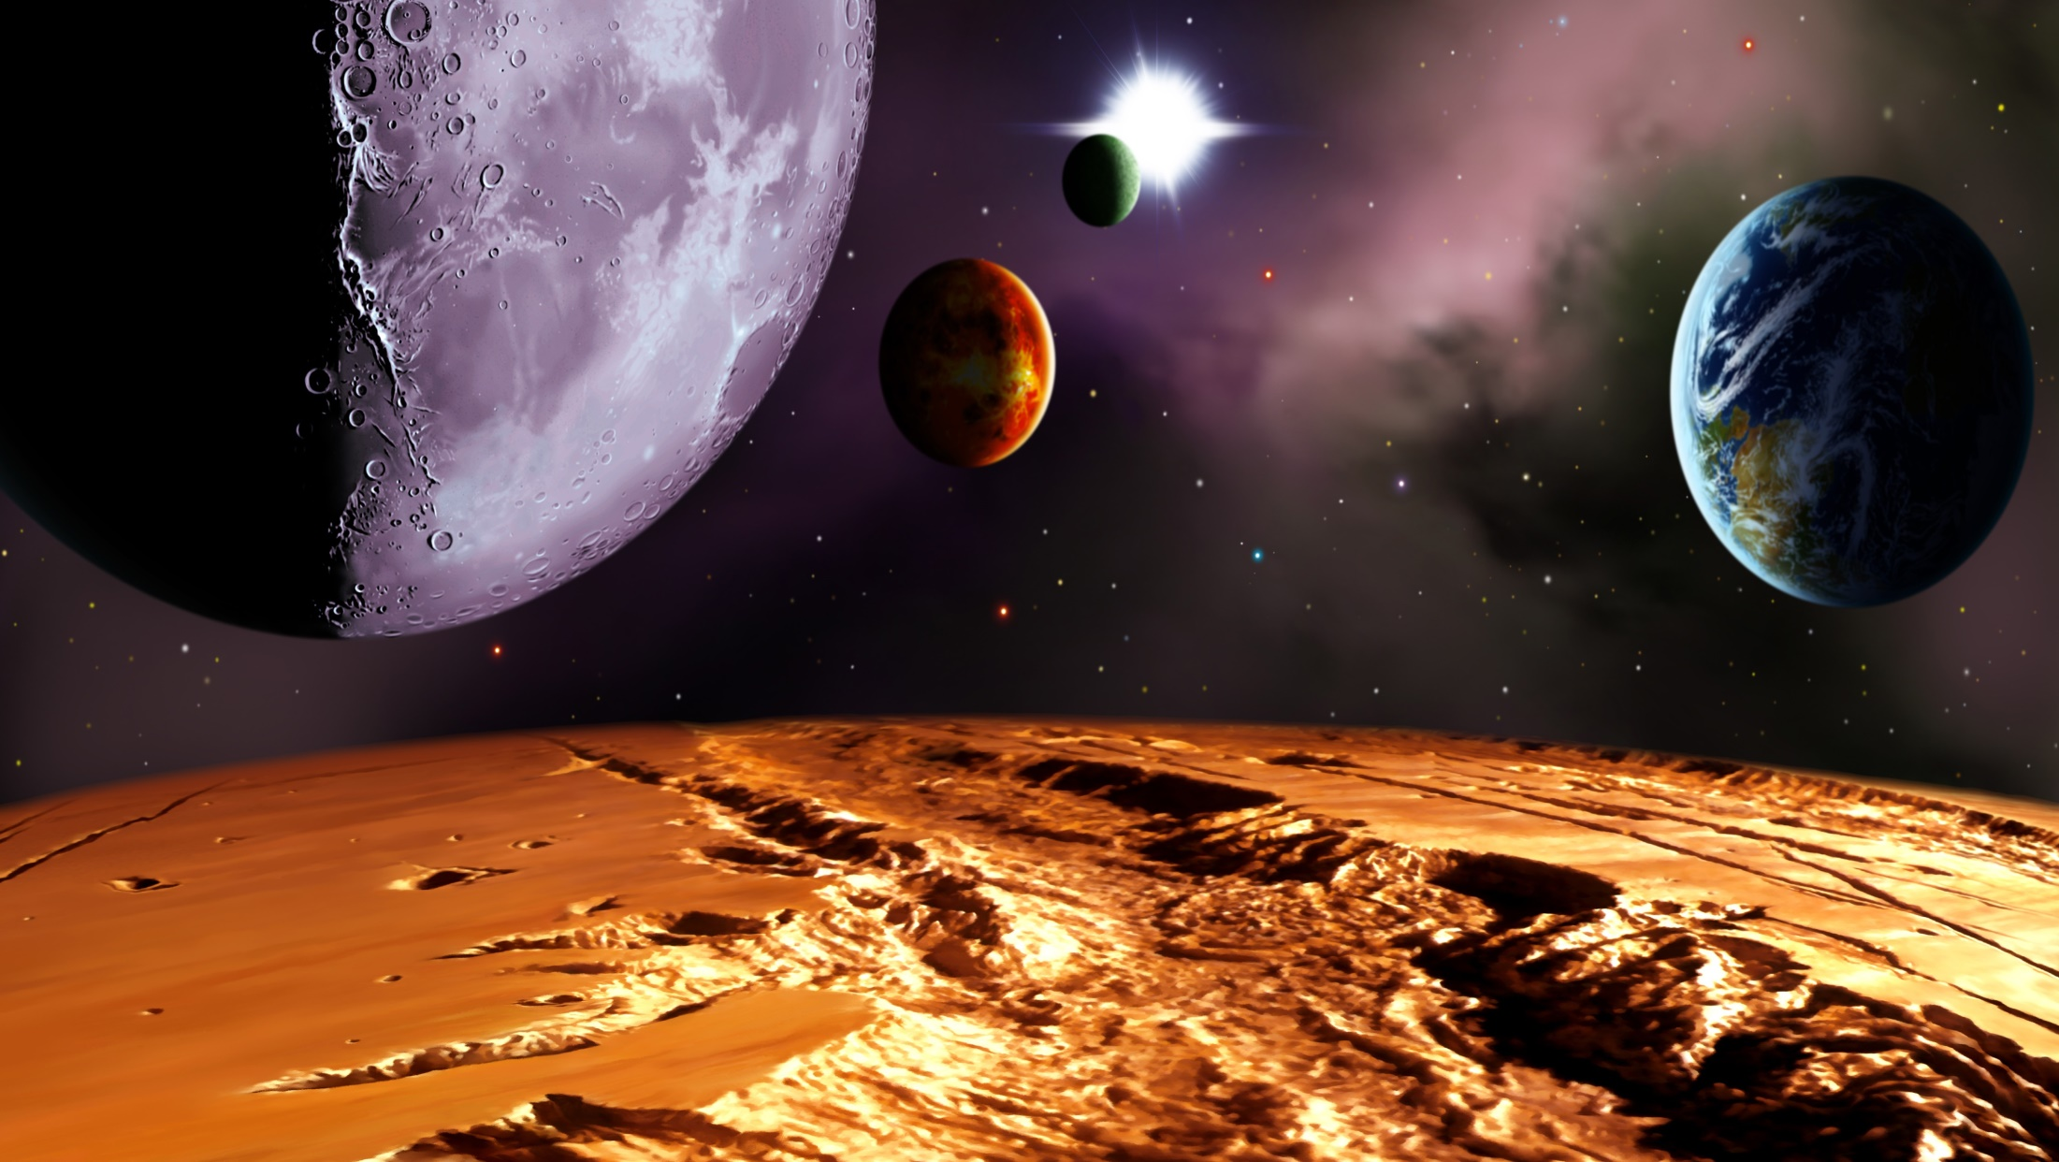
Спасибо за внимание!

